Slide 1
Опухоли позвоночника и спинного мозга.
Кафедра нейрохирургии НГМУ

Slide 2
Цель
Ознакомиться с патологией спинальной нейроонкологии.

Slide 3
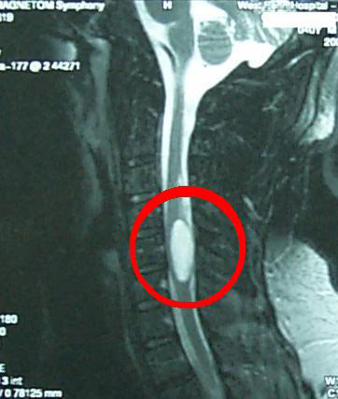
Задачи
Изучение эпидемиологии, классификации, клинических проявлений, методов диагностики и терапии при опухолях позвоночника и спинного мозга.

Slide 4
План
Классификации
Клиника
Диагностика
Лечение

Slide 5
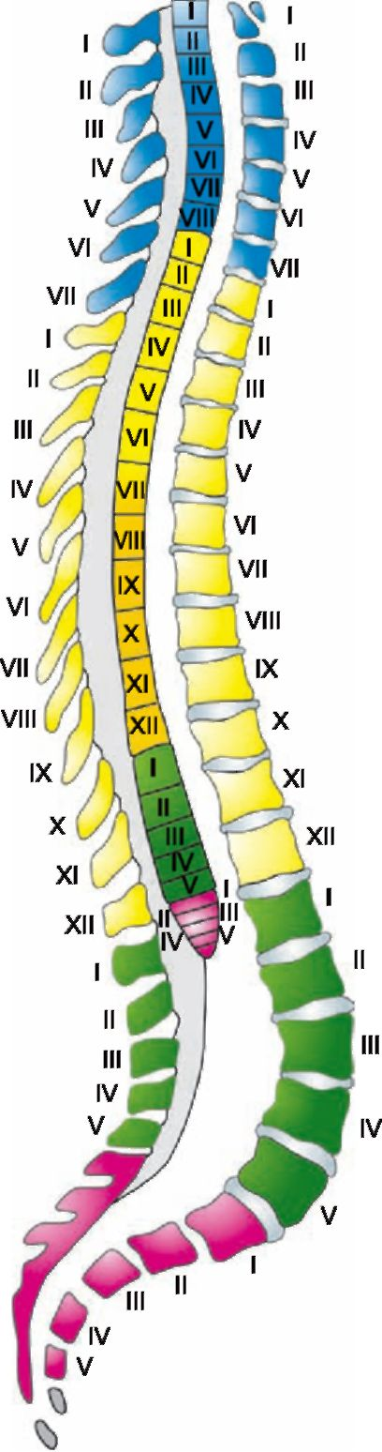
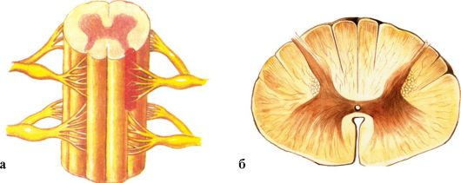

Slide 6
Опухоли спинного мозга встречаются в 6 раз реже, чем опухоли головного мозга, но дают более тяжелые параличи, до полной обездвиженности больного, т.о. своевременная их диагностика имеет важное значение.
КЛИНИЧЕСКАЯ И АНАТОМИЧЕСКАЯ КЛАССИФИКАЦИЯ
А. Экстрамедуллярные опухоли (вне спинного мозга):
Эпидуральные опухоли – лежат снаружи от твердой мозговой оболочки: это опухоли тела, дужек позвонков, эпидуральной клетчатки и др.
Субдуральные опухоли – под твердой мозговой оболочкой.
Б. Интрамедуллярные опухоли – лежат в толще спинного мозга и непосредственно воздействуют на серое вещество и проводящие пути.

Slide 7
ГИСТОЛОГИЧЕСКАЯ КЛАССИФИКАЦИЯ
А. Оболочечные (сосудистые) опухоли: чаще это минингиомы (растут из твердой мозговой оболочки), еще встречаются невриномы (экстрамедуллярная опухоль, растущая из корешков мозга, точнее из их шванновской оболочки), невринома имеет особенность роста в виде песочных часов при прорастании через межпозвоночные отверстия, и в шейном отделе такой узел можно пропальпировать.
Б. Опухоли глиального ряда (злокачественные): наиболее часто из них встречаются эпендимомы, астроцитомы, многоформные глиобластомы, которые чаще располагаются интрамедуллярно, в отличие от оболочечных (экстрамедуллярно), при которых терапия малоэффективна. Эпендимома, прорастая из конской нити, может сдавливать корешки спинного мозга. Метастатическая опухоль из медуллобластомы мозжечка может переноситься ликвором.

Slide 8
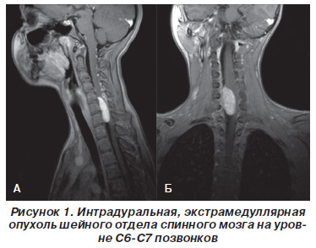

Slide 9
ВТОРИЧНЫЕ ОПУХОЛИ ПОЗВОНОЧНИКА – чаще бывают саркомами (растут из эпидуральной клетчатки): ангиолимфосаркомы. Туберкулезные гранулемы. Метастазы рака в тело или в дужку позвонка с вторичным сдавлением спинного мозга. Возможны и первичные опухоли позвоночника: остеомы, гемангиомы.
Кроме механического действия на мозг, опухоли могут сдавить корешки и сосуды, вызвав инфаркт. В этом случае удаление опухоли не несет облегчения. Симптомы интоксикации бывают лишь в редком случае.
КЛИНИЧЕСКАЯ КАРТИНА. Суммируется из симптомов очагового поражения соответствующего сегмента и симптомов поражения проводящих путей. Кроме того, опухоль, переходя на субарахноидальное пространство спинного мозга, вызывает нарушения лимфокровообращения белково-клеточную диссоциацию. Экстрамедуллярные опухоли – доброкачественные (например, субдуральные опухоли), синдромы сдавления опухолью спинного мозга нарастают медленно (годы).

Slide 10
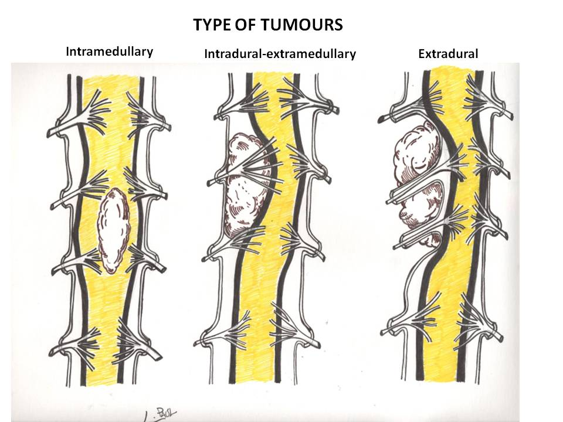

Slide 11
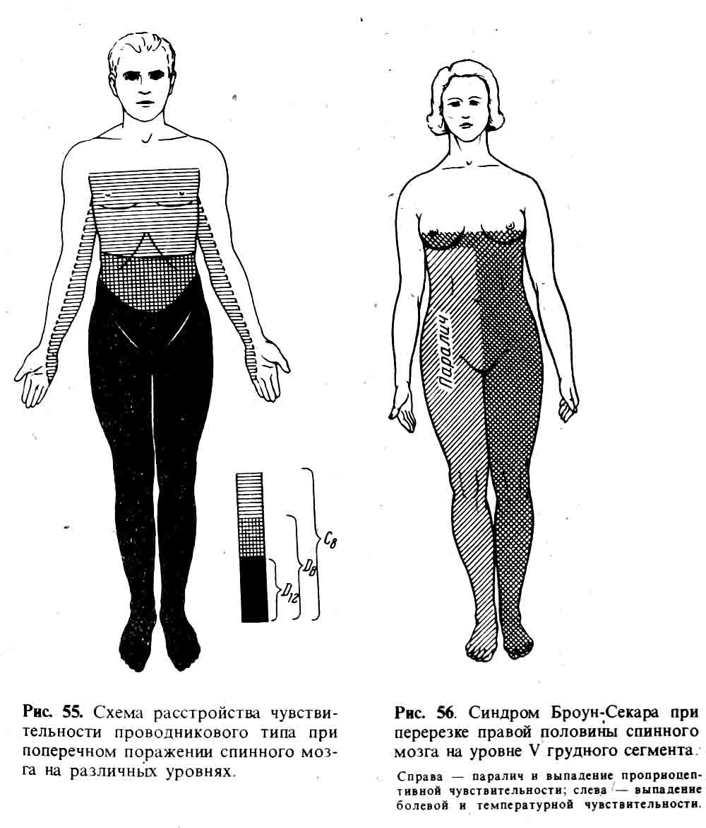
Стадии:
Первая стадия: характеризуется появлением корешковых болей, что более характерно для неврином – это стреляющие, спонтанные боли, провоцируются кашлем (ликворная волна), имеют корешковый тип распространения: по ходу межреберных нервов, например, часто диагносцируют межреберную невралгию, шейно-поясничный радикулит и лечат витаминами, физиопроцедурами, что лишь ускоряет рост опухоли. На этой стадии можно лишь заподозрить опухоль.
Вторая стадия: появляется синдром Броун-Секара (половинного повреждения спинного мозга). Но уже до перехода первой стадии во вторую имеется нарушение чувствительности, т.к. по мере роста опухоли и заполнения ею арахноидального пространства оказывается давление на боковые спиноталкмические пути (по закону Флотау вначале нарушается чувствительность в дистальных частях конечностей и на противоположной стороне тела). По мере роста опухоли граница нарушений распространяется вверх до уровня пораженного сегмента. Т.о. на второй стадии возникают центральные параличи и нарушение глубокой чувствительности на стороне опухоли, а на противоположной стороне теряется болевая и температурная чувствительность по проводниковому типу

Slide 12
Третья стадия: полное поперечное поражение спинного мозга, вследствие прогрессирующего роста. Мозг прижимается противоположной стороной к позвонку, сдавливается и другая его половина: возникают параплегии, паранестезии и присоединяются симптомы нарушения функции тазовых органов по центральному типу. В зависимости от локализации процесса, картина разная:
Локализация опухоли в верхнем шейном отделе дает спастический тетрапарез или тетраплегаю с тазовыми нарушениями центрального типа и анестезию с уровня поражения (мочевой пузырь работает автоматически по императивным позывам).
Локализация в шейном утолщении: периферический паралич рук и анестезия с уровня поражения, центральный паралич ног, нарушение тазовых функций по центральному типу.
Поясничные утолщение: периферический паралич ног и анестезия ниже уровня поражения и нарушение тазовых функций по центральному типу.
Локализация в области конского хвоста: длительно держится болевой синдром, сочетающийся с симптомами напряжения корешков, а на более поздних стадиях, когда корешки полностью сдавлены, возникают симптомы выпадения функции: вялые параличи в дистальных отделах конечностей, анестезия по корешковому типу в промежности и конечностях, и тазовые нарушения – истинное недержание мочи и кала.
Повреждение конуса мозга (S₃-S₅): здесь лежат тазовые парасимпатические центры, при их повреждении возникает изолированное нарушение тазовых функций – периферическое недержание мочи и кала с анестезией в области промежности в виде седла.

Slide 13
ДОПОЛНИТЕЛЬНЫЕ МЕТОДЫ ИССЛЕДОВАНИЯ:
1. Чтобы исключить метастаз в позвоночник делают обзорные рентгеновские снимки. На них можно видеть: метастаз, патологические переломы, расширение межпозвоночных отверстий, часто виден симптом Эльсберга-Дайка. т.к. опухоль дает остеопороз.
2. Миелография. Ее 2 вида: нисходящая и восходящая. Используют специальный контраст –амнипак (а не верографин и др., вызывающие ожог спинного мозга и симптомы миелита). При восходящей миелографии: делают люмбальную пункцию, вводят контраст, ноги поднимают вверх и смотрят, где контраст остановится (по рентгенограмме). Но ниже опухоли могут лежать спайки, тормозящие контраст, поэтому для выяснения истинной ее локализации проводят и нисходящую миелографию: субокципитальная пункция с введением амнипака сидя. Сравнивают результаты.
3. Изотопная миелография: вводят в субарахноидальное пространство 1 мл родона с a-излучением, дозиметром определяют распространение его по спинномозговому каналу.
4. Наиболее ценен метод интраскопии: компьютерная томография и ЯМР. ЯМР может дать любые распилы тела (в том числе и сагиттальный), а томография - только поперечный.

Slide 14
Ликворологическое исследование: т.к. опухоль растет из субарахноидального пространства, следовательно изменяются пробы на проходимость ликвора: проба Квиккенштедта и др. – медсестра передавливает v. jugularis и тем повышает давление в манометре, после отпускания вены давление восстанавливается, если повышение давления происходит – проба «–», есть блок в субарахнондальном пространстве. Проба Пуссепа – приведение подбородка к груди, но смысл ее тот же. Белково-клеточная диссоциация: увеличение белка до 5-10 г/л – ликвор сворачивается в пробирке как кистозная жидкость.

Slide 15
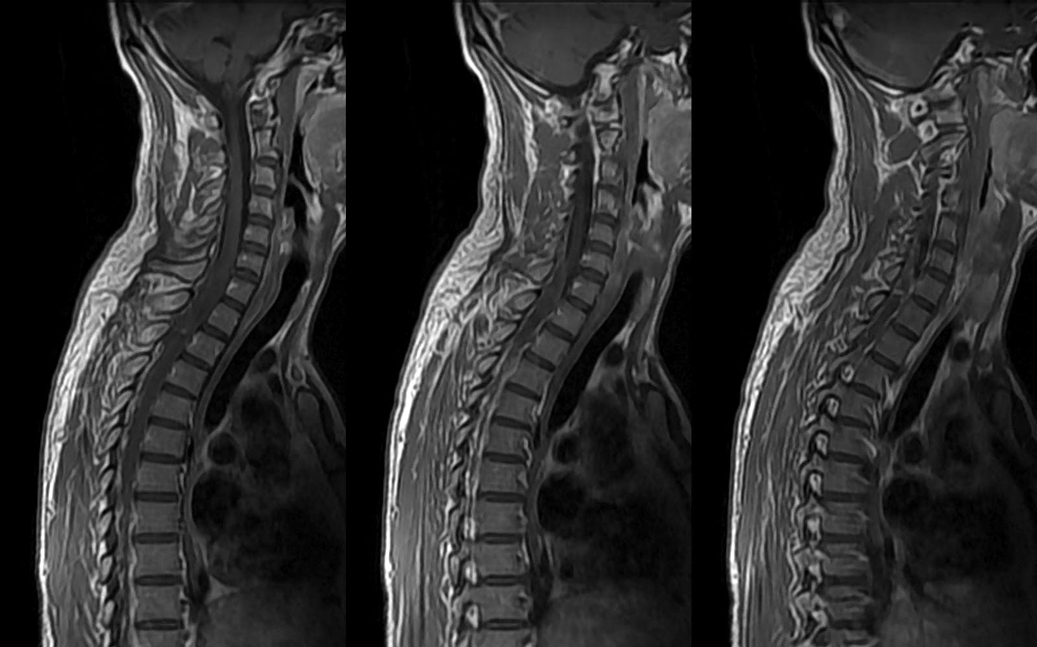

Slide 16
КЛИНИКА ИНТРАМЕДУЛЛЯРНЫХ ОПУХОЛЕЙ
Опухоль растет из мозга (например, эпендимома – из центрального канала). Нарушается чувствительность по нисходящему типу: вначале сдавливаются задние рога и наступает первая стадия роста опухоли – сегментарные нарушения чувствительности и движений. Потом сдавливается и белое вещество (спиноталамические пути) – это вторая стадия – полное поперечное поражение мозга. Третьей стадии нет. Тазовые функция нарушаются на первой стадии (рано) и нет зоны просветления в S₁-S₅ областях – опухоль достигает корешков спинного мозга и его оболочек. Темп роста быстрый.
Дополнительные методы исследования: т.к. опухоль растет в центре спинного мозга, то белково-клеточная диссоциация мала или ее нет, нет симптома Эльсберга-Дайка. В последних стадиях, когда проба Квинккенштедта отрицательна, показана миелографня.

Slide 17
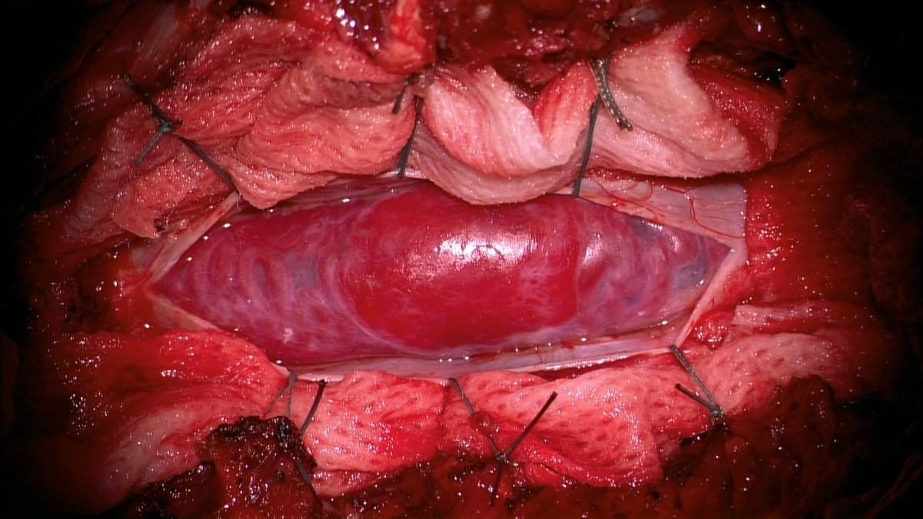

Slide 18
ЭКСТРАДУРАЛЬНЫЕ ОПУХОЛИ
Это те опухоли, которые связаны с оболочками мозга, с эпидуральным пространством или с костями. Характерна локальная болезненность остистых отростков, иногда в виде местного миотоиического рефлекса – дефанса мышц спины. Если опухоль – саркома, т.е. связана с твердой мозговой оболочкой, то имеются симптомы натяжения: Нери, Лассега и др. Часто опухоль растет в области спинномозговых корешков и вокруг позвонка (даже снаружи виден валик). Обзорная рентгенограмма: видна тень опухоли или литическое повреждение позвоночника, остеопороз. Часто бывают патологические переломы: выглядят как обычный компрессионный перелом, хотя в анамнезе травмы не было. Обязательно делают рентгеноконтрастную миелографию

Slide 19
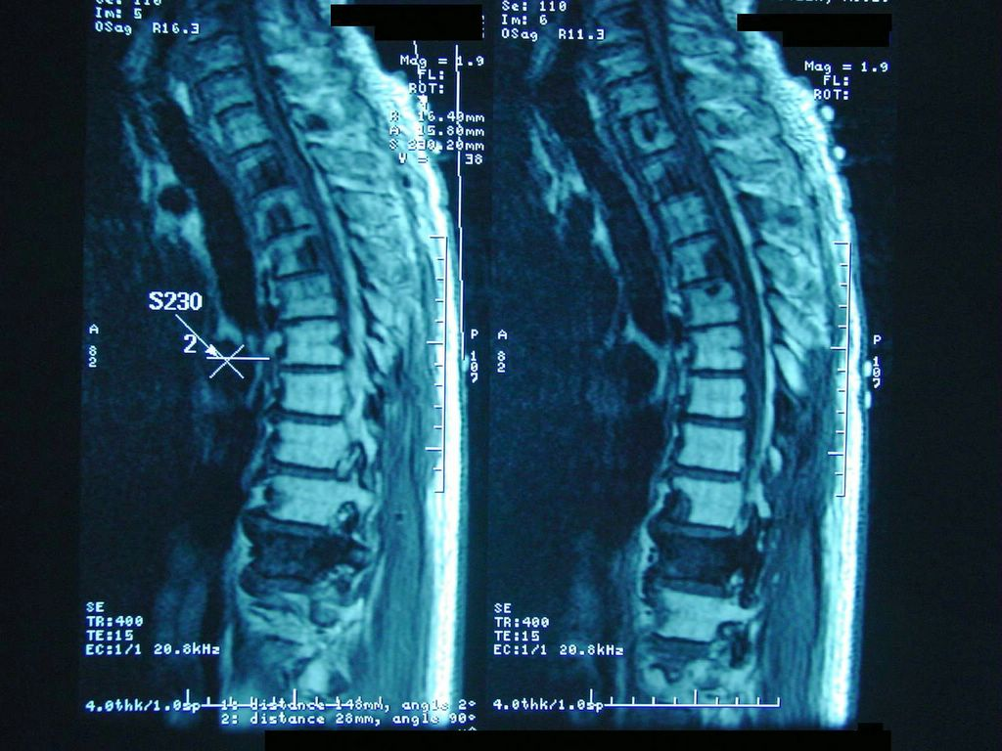

Slide 20
ДИФДИАГНОСТИКА ОПУХОЛЕЙ:
1. Наследственная спастическая параплегия Штрюмпеля. Передается по аутосомно-доминантному типу, т.е. встречается и у ближайших родственников. Начало болезни – в 90% до 18 лет. Прогрессривание медленное. Вначале проявляются спастические параличи (а не слабость, не болевой синдром). Больной не может быстро ходить, рано появляются патологические рефлексы – симметрично!!! Нет чувствительных нарушений.
2. Рассеянный склероз. Диагностируется с трудом. Чаще бывает у женщин до 35 лет. Характерным для симптомов является их рассеянность (то есть, то нет). В первую очередь поражаются зрительные нервы, однако возможно первичное поражение и спинного мозга. Часто наблюдается нарушение тазовых функций при нормальной чувствительности и движениях. Далее появляется слабость в ногах, далее - спастические синдромы. Течение: эпизоды улучшения и ухудшения в зависимости от времени года, лечения. Часто присоединяются поражения и других отделов НС: мозжечка, зрительных нервов, т.е. топика симптомов разная. Эйфоричность больных, слабоумие. При ЯМР видна полиочаговость поражения НС.

Slide 21
3. Поперечный миелит спинного мозга. Это инфекционное заболевание. Развивается остро – в течении нескольких дней, или часов (острейшее). Проявляется симптомами общей интоксикации: высокой температурой, тяжелым самочувствием. После непродолжительных корешковых болей на стороне поражения, происходит полное поперечное поражение спинного мозга и быстрые трофические расстройства. Характерен анализ ликовра.
4. Боковой амиотрофический склероз (БАС). Изменения – в пирамидных путях и передних рогах спинного мозга (дистрофия). Быстро наступает полное поперечное поражение спинного мозга на каком-либо уровне. Нет изменений ликвора и пробы на его проходимость – положительны. Нет нарушения тазовых функций. Сочетаются симптомы периферических и центральных параличей (на фоне атрофии мышц и фасцикуляций присоединяется спастика, повышение рефлексов и патологические знаки).

Slide 22
5. Спинальный инсульт: моментальное развитие (часы) и клиническая картина проявляется сразу. Наступает полное обездвижение.
6. Сирингомиелия: характерны дистрофические черты развития личности. Сочетание нарушения движений с трофическими (ВНС) и чувствительными расстройствами. Характерна динамика симптомов: в первую очередь выпадает температурная чувствительность, далее – болевая (по сегментам). И лишь в последнюю стадию наступает полное поперечное повреждение (проводниковый тип расстройств). Течение длительное.
7 .Фуникулярный миелоз: повреждаются задние и боковые столбы серого вещества. Присутствует анемический синдром различной этиологии: смотрят анализ крови. Наступает неврологический дефицит в данных столбах.

Slide 23
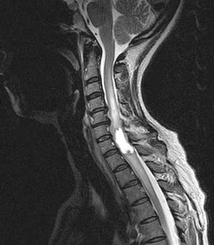
Опухоль спинного мозга на шейном уровне

Slide 24
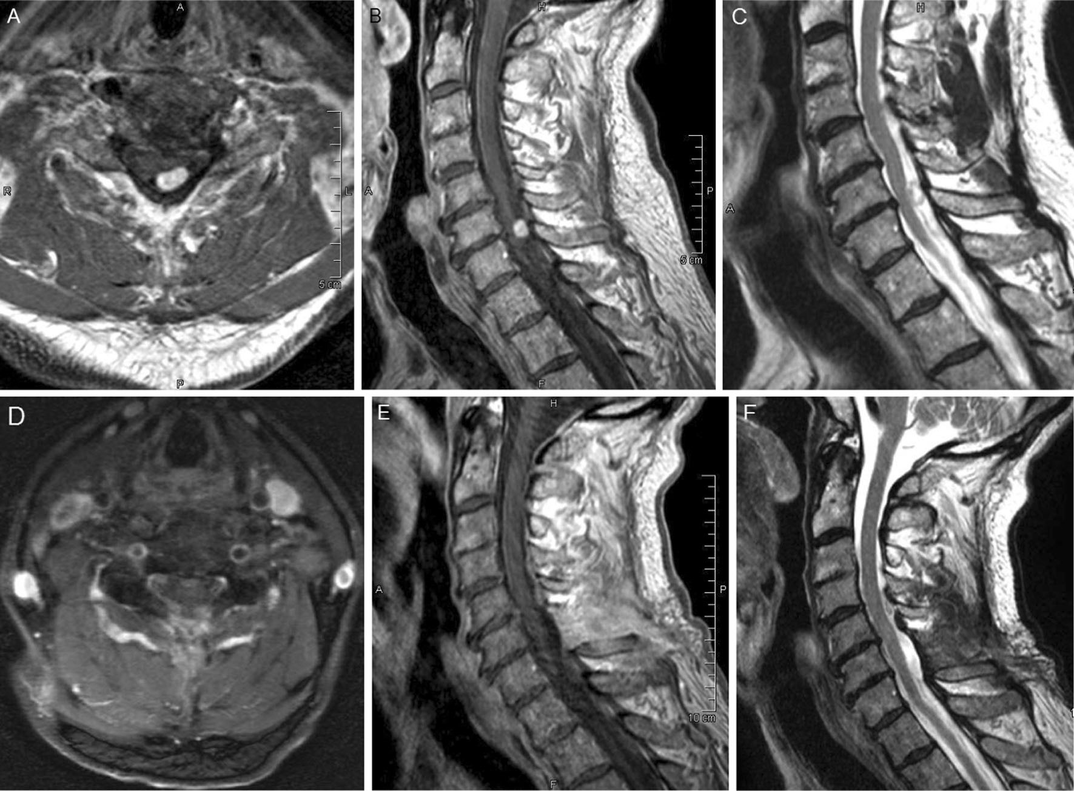

Slide 25
ЛЕЧЕНИЕ
В первую очередь – операция (как и для опухолей головного мозга). При экстрамедуллярных опухолях (менингиома, невринома, которые только сдавливают спинной мозг) операция радикальна, иногда с удалением одного корешка (что не дает нарушений, т.к. на периферии идет наложение дерматомов от разных корешков). В течение 1 года после операции все полностью восстанавливается. Интрамедуллярные опухоли не излечиваются радикально, т.к. поражено большинство проводящих путей и хуже, и часто такие опухоли злокачественные – игра не стоит свеч. Тактика: декомпрессирующая операция: удаление дужек позвонков, вскрытие твердой мозговой оболочки (биопсия, если надо) и зашивают. После этого сосуды расширяются, проводимость белого вещества улучшается и длительность жизни немного продляется. Если узлы выявляются на протяжении – часть их удаляют, далее – лучевая терапия (есть опасность радионекроза спинного мозга с ухудшением проводимости). Кроме того, если не известна гистология, то не известна и радиочувствительность опухоли.

Slide 26
Операции на спинном мозге: делают через ламинэктомию (метод доступа) – полное удаление остистых отростков и дужек позвонков (а это – задний стабилизатор тел позвонков), появляется нестабильность, смешение позвонков относительно друг Друга и спинного мозга, поэтому операцию дополняют ортопедической операцией: или металлическими пластинами, или костными (от трупа или аутокость). После операции – постельный режим, чтобы правильно сформировались рубцы.
Если находят метастаз тела позвонка и сдавление им спинного мозга – это уже Т4 стадия, оперативному лечению не подлежит, если не удален основной очаг. Поэтому лечат консервативно: химио-, лучевая терапия.

Slide 27
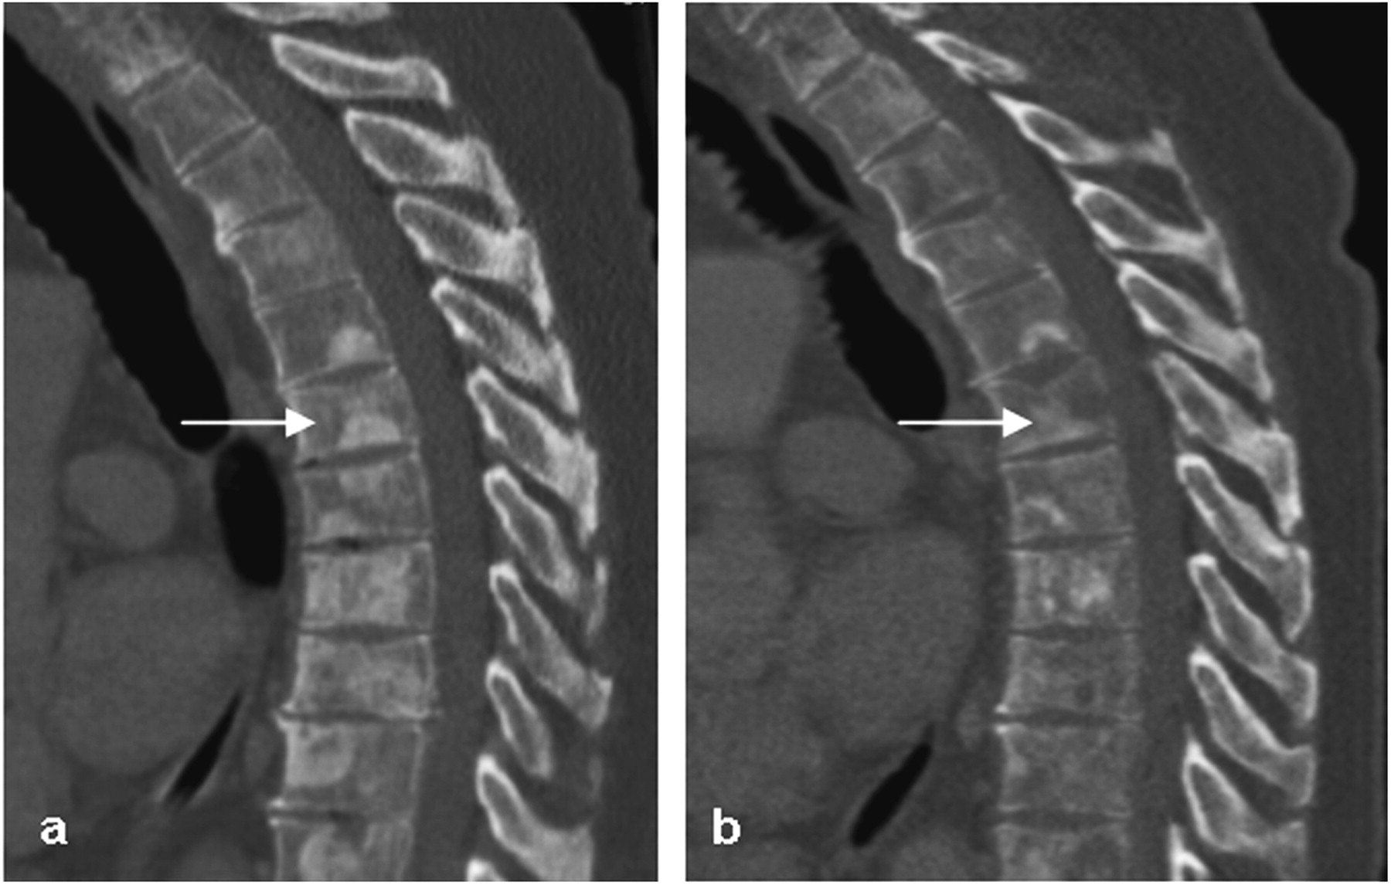

Slide 28
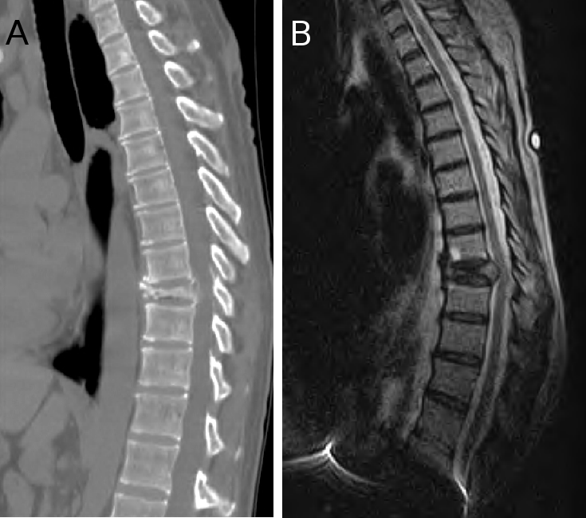

Slide 29
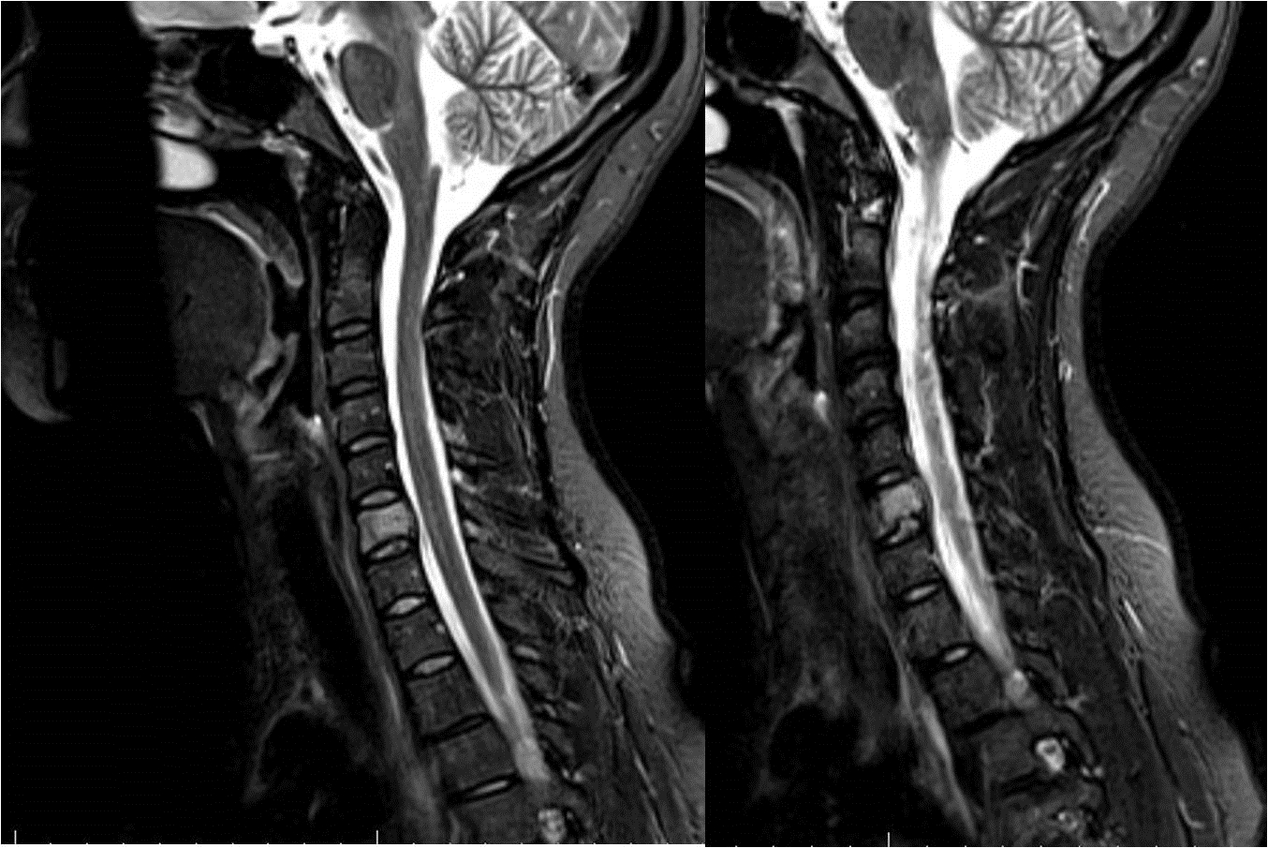

Slide 30
Литература
1. Гусев Е. И. Неврология и нейрохирургия [Комплект] : учебник: в 2 т. Т.2 : Нейрохирургия / ред.: А. Н. Коновалов, А. В. Козлов. - 2-е изд.,испр.и доп. - М. : ГЭОТАР-Медиа, 2009. - 420 с. : ил.
2. Можаев С. В. Нейрохирургия: учебник / С. В. Можаев, А. А. Скоромец, Т. А. Скоромец. - 2-е изд., перераб. и доп. - М. : ГЭОТАР-Медиа, 2009. - 480 с. : ил..
3. Неврология и нейрохирургия : клинические рекомендации / ред. Е. И. Гусев, А. Н. Коновалов, А. Б. Гехт. - М. : ГЭОТАР-Медиа, 2007. – 368 с.
4. Лекции по нейрохирургии : учебник / ред. В. В. Крылов. - М. : Авторская академия : Товарищество научных изданий КМК, 2007. - 234 с. : ил.
5. Цементис, Сотириос А. Дифференциальная диагностика в неврологии и нейрохирургии : пер. с англ. / С. А. Цементис ; ред. Е. И. Гусев. - М. : ГЭОТАР-Медиа, 2007. - 384 с. : ил.

